Slide 1

NHIỆT LIỆT CHÀO MỪNG CÁC THẦY CÔ GIÁO
VỀ DỰ GIỜ LỚP 4A
MÔN TOÁN
BÀI 17: YẾN, TẠ, TẤN (tiết 1)
Ngườì thực hiện: Phạm Thị Ngọc
Trường Tiểu học Nam Hưng

Slide 2










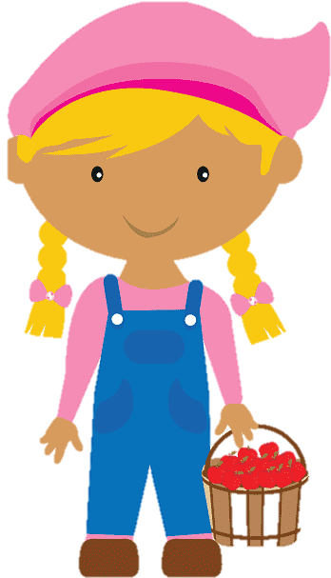


Slide 3
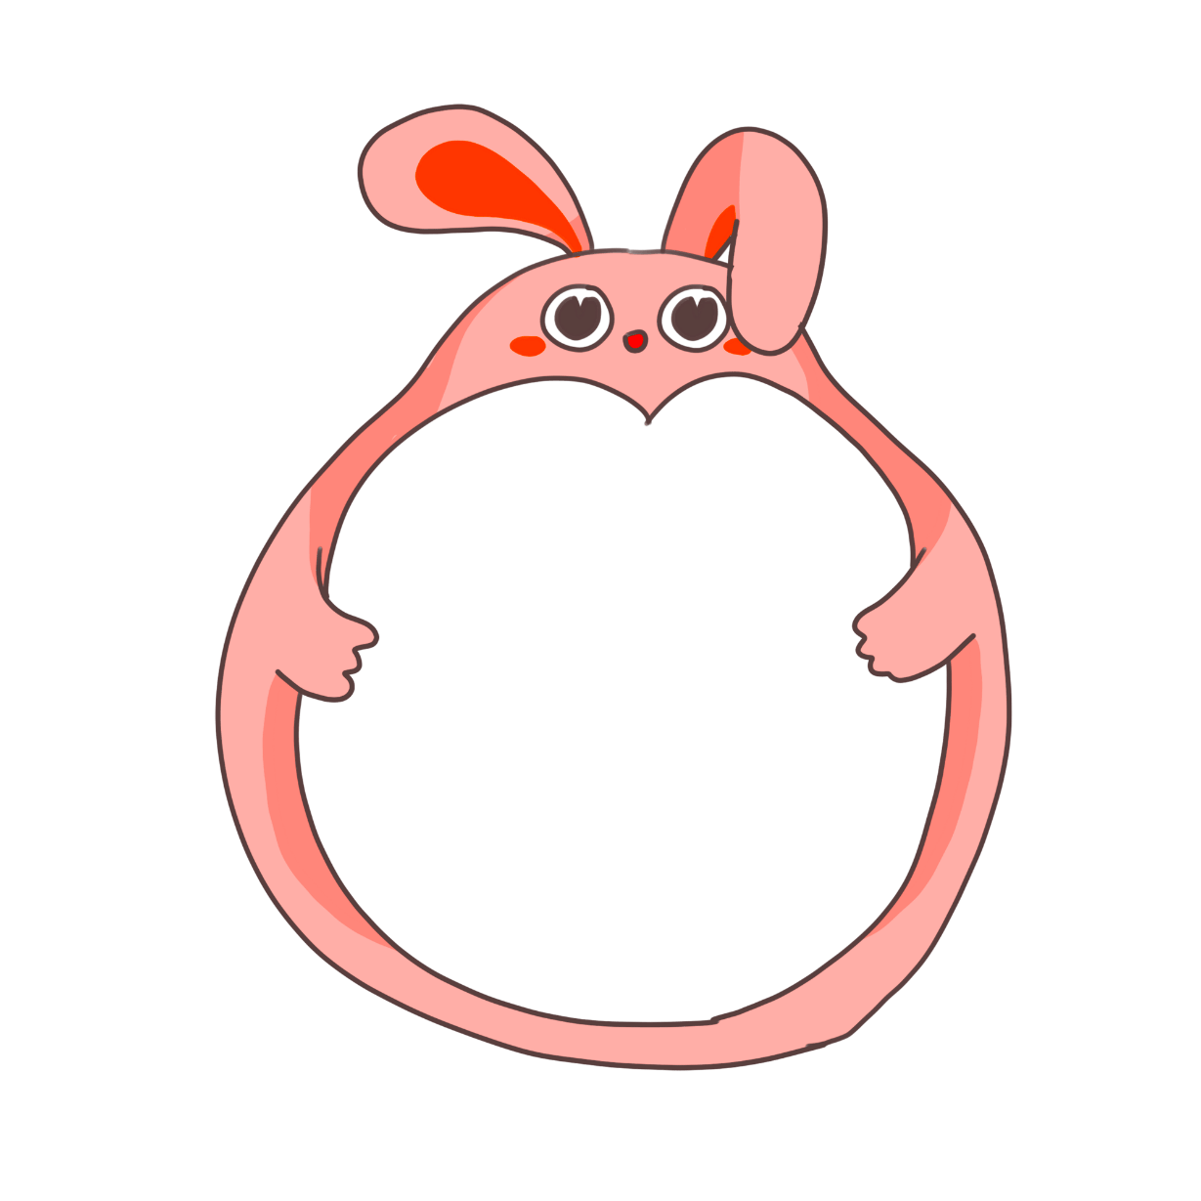

Hết giờ
Các đơn vị đo khối lượng em đã học là:
Câu 1:
kg, g

Slide 4



Hết giờ
Điền dấu thích hợp vào quả táo:
1kg
100g
Câu 2:

Slide 5
Hết giờ
Điền dấu thích hợp vào quả táo:
3kg300g
3003g
Câu 3:

Slide 6









Slide 7
YÊU CẦU CẦN ĐẠT
- Nhận biết được các đơn vị đo khối lượng: yến, tạ, tấn và quan hệ giữa các đơn vị đó với ki-lô-gam.
- Thực hiện được việc ước lượng các kết quả đo lường trong một số trường hợp đơn giản.
- Giải quyết được một số vấn đề thực tế liên quan đến đo khối lượng.

Slide 8

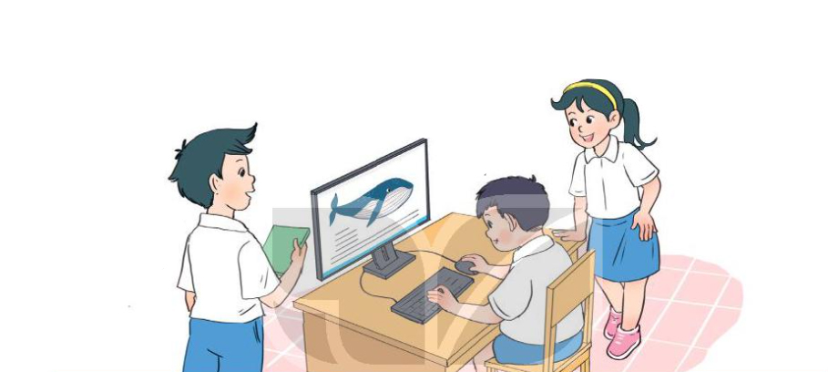
190 tấn có lớn hơn 190 kg không nhỉ?
Là cá voi xanh. Con nặng nhất có thể lên tới 190 tấn.
Loài động vật nào nặng nhất thế giới nhỉ?

Slide 9
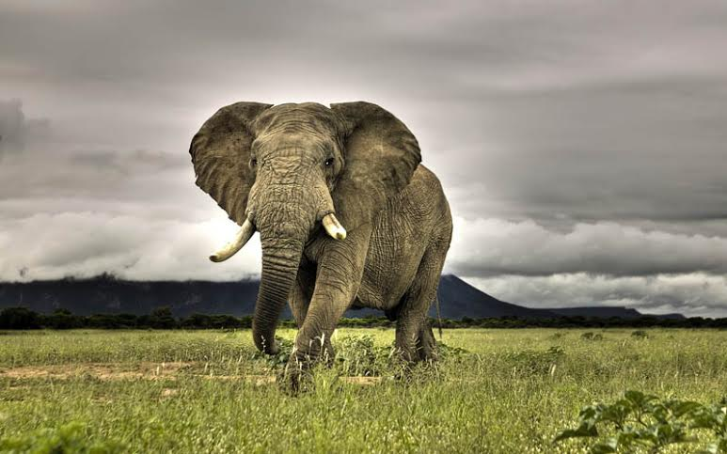
Voi Châu Phi nặng từ 3-6 tấn

Slide 10
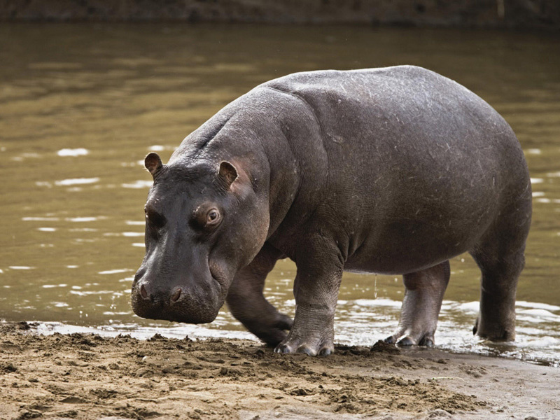
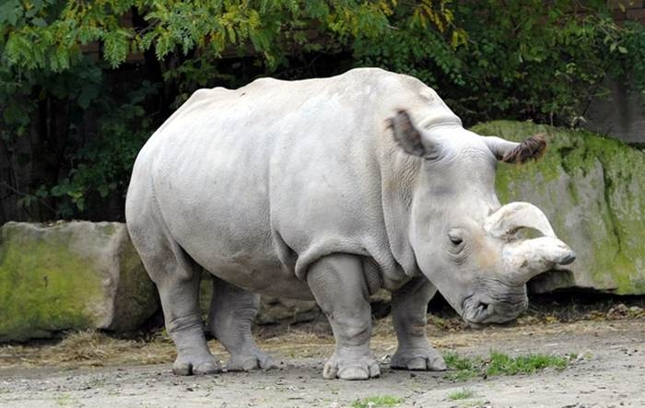
Hà mã
nặng khoảng 401kg
Tê giác trắng nặng tới 3 538kg

Slide 11




1kg
1kg
1kg
1kg
1kg
1 yến
1kg
1kg
1kg
1kg
1kg
1 yến =
10 kg
10 kg =
1 yến

Slide 12

Yến

Slide 13

1 yến
1 yến
1 yến
1 yến
1 yến
1 tạ
1 yến
1 yến
1 yến
1 yến
1 yến
1 tạ = 10 yến
10 yến = 1 tạ

Slide 14
1 tạ
? kg
1 tạ = 100kg
100kg = 1 tạ

Slide 15

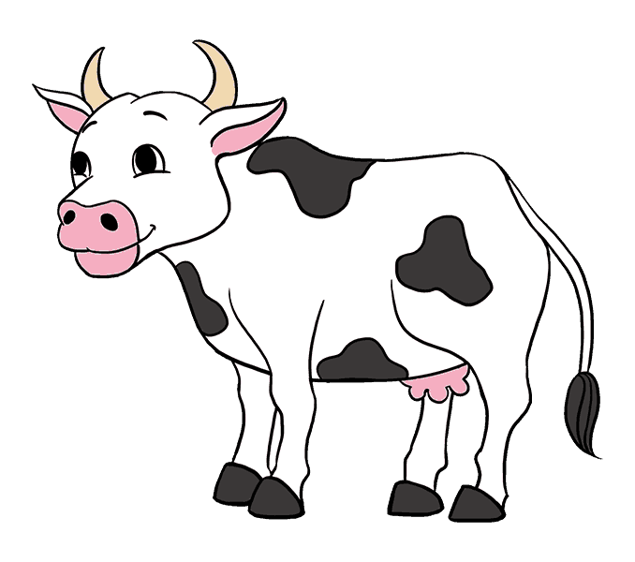
Tạ

Slide 16

1 tấn
1 tạ
1 tạ
1 tạ
1 tạ
1 tạ
1 tạ
1 tạ
1 tạ
1 tạ
1 tạ
1 tấn = 10 tạ
10 tạ = 1 tấn

Slide 17
1tấn
1000
kg
?
1 tấn = 1000 kg
1 tấn = …. kg
… kg = 1 tấn
1000 kg = 1 tấn

Slide 18


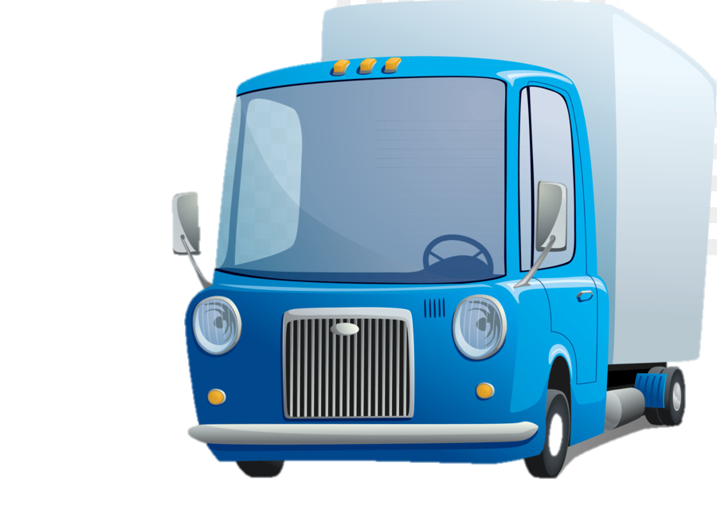
Tấn

Slide 19
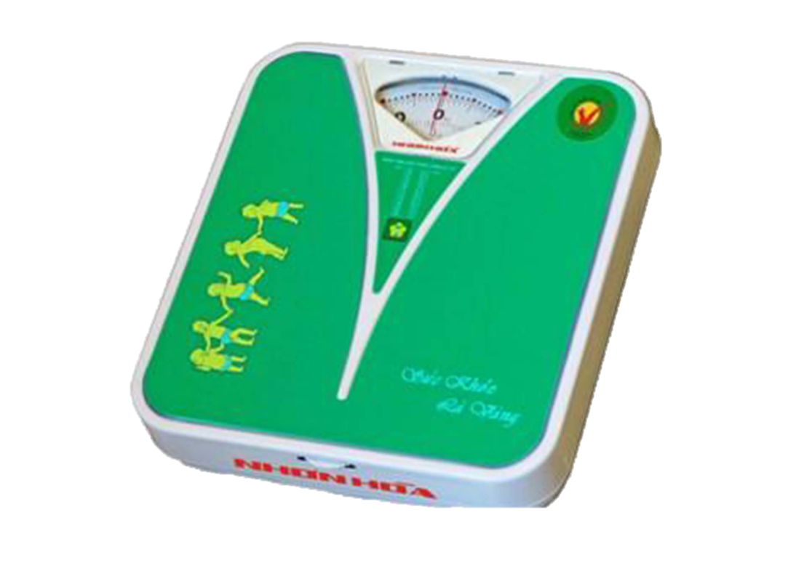
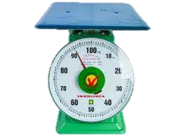
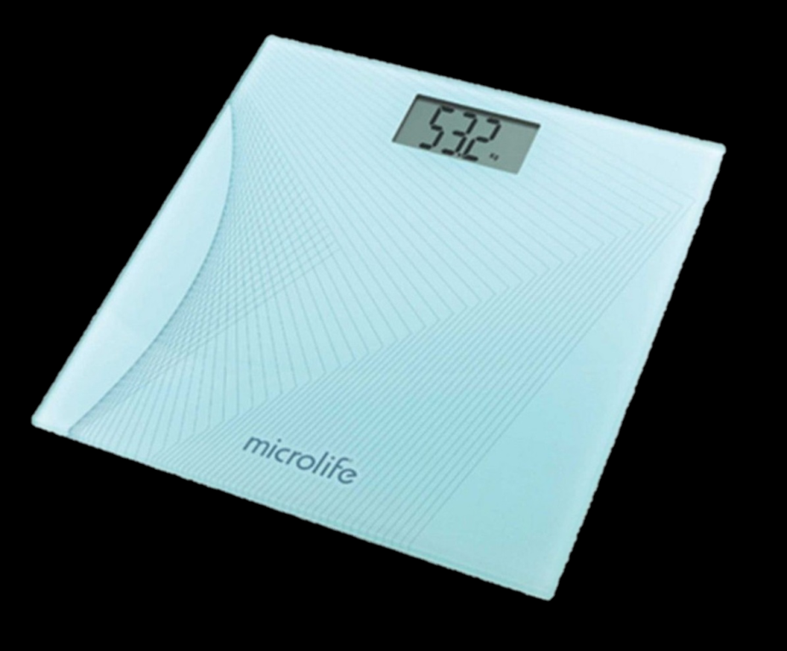
Cân sức khỏe
Cân điện tử
Cân bàn đồng hồ lò xo

Slide 20
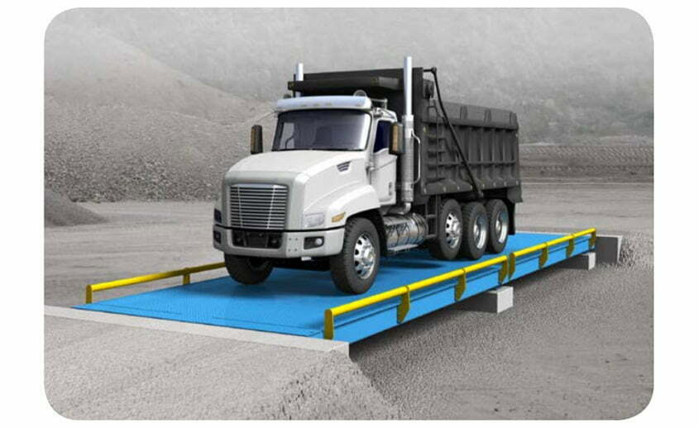
Cân xe tải

Slide 21





Slide 22

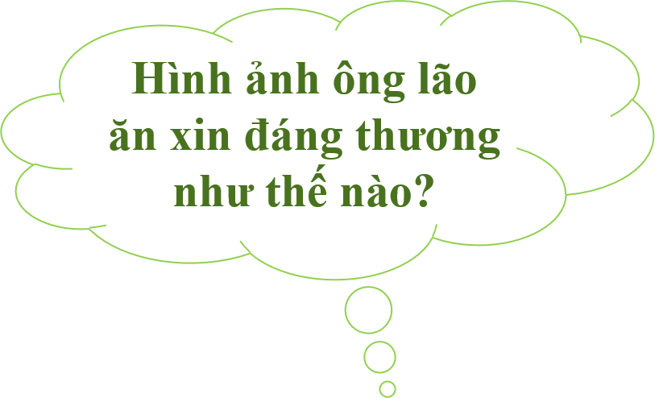


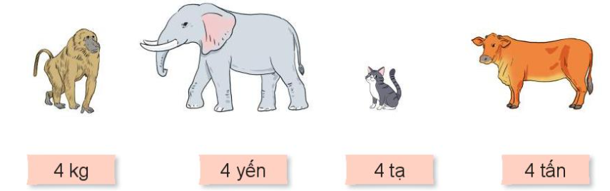

Bài 1 :
Chọn số cân nặng thích hợp với mỗi con vật
Bấm vào từng con vật để hiện đáp án
Notes:
Bấm vào từng con vật để hiện đáp án

Slide 23




2. Số?
a) 2 yến = kg 20 kg = yến
20
2
300 kg = tạ
40 yến = tạ
3
b) 3 tạ = kg
4 tạ = yến
300
40
4
2 000 kg = tấn
30 tạ = tấn
2
c) 2 tấn = kg
3 tấn= tạ
2 000
3
30
Notes:
Bấm vào hộp quà

Slide 24
3. Tính:
a) 45 tấn – 18 tấn b) 17 tạ + 36 tạ
c) 25 yến × 4 d) 138 tấn : 3
= 53 tạ
= 27 tấn
= 100 yến
= 46 tấn
Notes:
Bấm vào hộp quà

Slide 25


Các số đo trong phạm vi từ 115kg đến 124kg làm tròn đến hàng chục sẽ nhận được kết quả là 120kg.
Với số đo khối lượng như thế nào thì có thể làm tròn là 120kg?
4
Chọn câu trả lời đúng.
Có một con voi vừa chào đời ở vườn quốc gia. Bằng cách làm tròn đến hàng chục, người quản lí nói voi con nặng khoảng 120 kg. Vậy trên thực tế, số đo nào dưới đây có thể là số đo cân nặng của voi con?
A. 1 tạ 3 yến
B. 1 tạ 17 kg
C. 1 tạ 2 kg
D. 1 tạ 9 kg
1 tạ 17 kg = 117 kg
Số 117 khi làm tròn đến chữ số hàng chục, ta làm tròn lên thành số 120.
Notes:
Bấm vào hộp quà

Slide 26





KIỂM NGHIỆM!

Slide 27
Ba bạn An, Bình, Cường cân kiểm tra sức khỏe và thu được các kết quả là: 38 kg, 3 yến và 4 yến. Cường nói: “Tôi nặng hơn An nhưng nhẹ hơn Bình.” Em hãy cho biết mỗi bạn cân nặng bao nhiêu ki-lô-gam?
A. An 4 yến, Bình 3 yến, Cường 38 kg.
B. An 3 yến, Bình 4 yến, Cường 38 kg.
C. An 38 kg, Bình 4 yến, Cường 3 yến.

Slide 28





Vòng Quay
May Mắn
Sen
Thu
Thanh Tùng
Diệp
Thu
P.Lan
Thùy Trâm
Thanh
Đ.Lan
Trang
Nhàn
Miền
Thu
Trang
Sen
Thu
Hường
Hằng B
Thanh
Hường
Sen
P. Lan
Thanh
Thảo A
Nhàn
Nhàn
Diệp
Sen
Miền
Diệp
Hường
Thảo A
P. Lan
Thảo A
Miền
Diệp
Hằng B
Thu
Đ.Lan
Trang
Thanh
Thu
P. Lan
Sen
Nhàn

Slide 29


Ba bạn An, Bình, Cường cân kiểm tra sức khỏe và thu được các kết quả là: 38 kg, 3 yến và 4 yến. Cường nói: “Tôi nặng hơn An nhưng nhẹ hơn Bình.”Em hãy cho biết mỗi bạn cân nặng bao nhiêu ki-lô-gam?
A. An 4 yến, Bình 3 yến, Cường 38 kg.
B. An 3 yến, Bình 4 yến, Cường 38 kg.
C. An 38 kg, Bình 4 yến, Cường 3 yến.

Slide 30








HẸN CÁC EM Ở TIẾT HỌC SAU!

